Slide 1



2019
Interpretable Machine Learning
CIP LAB 邵立瑜 時間：2019年8月29日

Slide 2
A
Why interpret?
B
LIME、SHAP
目錄
C
CONTENTS
Microsoft InterpretML
D
Data Shapley
E
總結

Slide 3
01
Why Interpret?

Slide 4
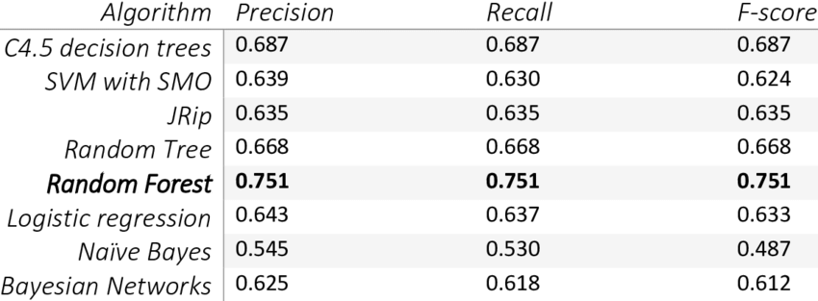
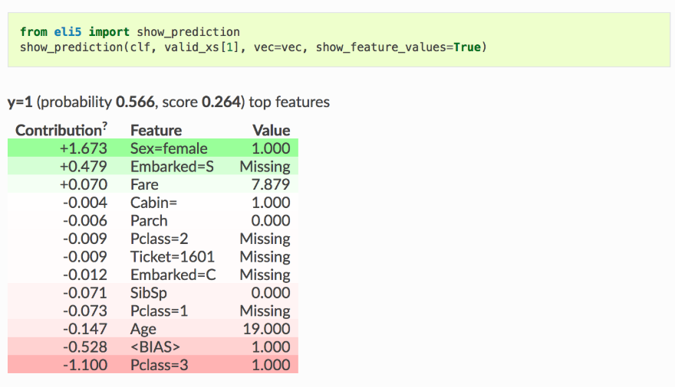
預測結果(What)V.S.怎麼預測(Why)
For certain problems or tasks it is not enough to get the prediction (the what). The model must also explain how it came to the prediction (the why)
The What
The Why

Slide 5

五大面向
Technical
Fairness: detect bias
Reliability(Robustness): 不讓預測看起來很隨機
To prevent : Small input change => Big prediction change
Causality: 找出真正的因果關係
Social
Privacy: Ensuring that sensitive information in the data is protected.
Trust: It is easier for humans to trust a system that explains its decisions compared to a black box.

Slide 6
五大面向
Technical
Fairness: detect bias
Reliability(Robustness): 不讓預測看起來很隨機
To prevent : Small input change => Big prediction change
Causality: 找出真正的因果關係
Social
Privacy: Ensuring that sensitive information in the data is protected.
Trust: It is easier for humans to trust a system that explains its decisions compared to a black box.

Slide 7
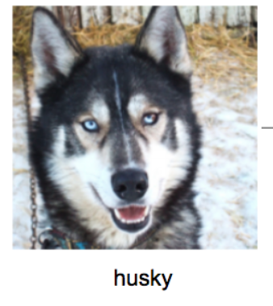
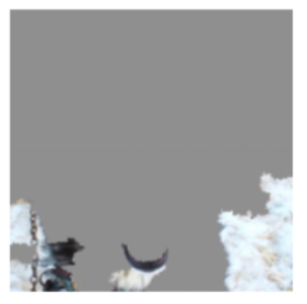
Bias Example
LIME論文之判斷根據錯誤例子
Notes:
Husky vs Wolf
但也有我們不想要解釋的時候
• No significant consequences or when predictions are all you need.
• Sufficiently well-studied problem
• Prevent gaming the system - mismatched objectives

Slide 8
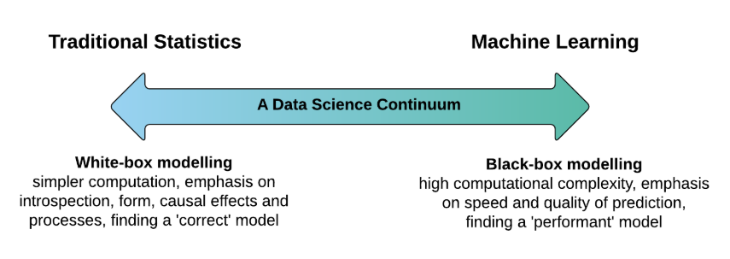
可解釋之預測模型v.s.難解釋預測模型
預測模型
Accuracy-Interpretability trade-off

Slide 9
可解釋之預測模型v.s.難解釋預測模型
預測模型
Accuracy-Interpretability trade-off

Slide 10
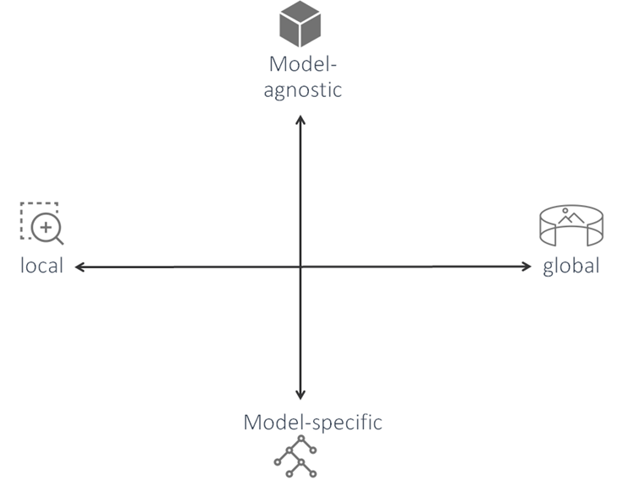
Local explanation v.s. Global explanation
Local Explanation
Why do you think this image is a cat?
Global Explanation
What do you think a “cat” looks like?
個人認為Global要分兩面向探討
第一面向 – Features Overall Importance
第二面向 – 模型預測出來的data instance長什麼樣子(Data Shapley)
Notes:
以 Overall Feature Importance 而言，可能「發高燒」會是最重要的特徵 (代表透過「發高燒」這個特徵可以把整體病患分得最開)；但對於某個病患 (小明)，他並沒有發燒，但他有流鼻水，所以也被預測為感冒，那對於小明這個樣本而言，將他預測為感冒的原因，就不是發高燒，而是流鼻水了。
By features
v.s. by data instance

Slide 11
02
LIME, SHAP
Notes:
近年來經典 解釋複雜模型的方法 LIME SHAP 之介紹

Slide 12
LIME
使用線性近似方法來訓練出一個比較好解釋的”解釋模型”
f函數
g函數
預測模型
Accuracy-Interpretability trade-off
解釋模型
Fidelity-Interpretability trade off
Fidelity : 解釋模型與預測模型，預測的相似度 =>契合度

Slide 13

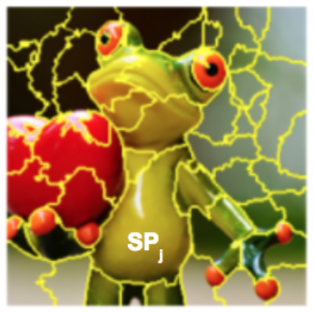
Example: image data
Original data X
pixels
預測模型吃的資料
transform
Representational data X’
Prime[’]代表representation
解釋模型吃的資料
Super-pixels

Slide 14

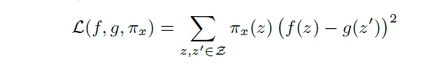
LIME
Algorithm 1
x : data instance
z : sample around x
Loss Function :
e.g. decision tree有幾層，super-pixels有幾個
解釋模型複雜度
權重(距離)
均方差(fidelity)
抽樣z與要解釋的instance x之距離
e.g. : cosine distance for text, L2 distance for images
Loss function：weighted linear regression + L1 Term
LASSO (or LARS, precisely)

Slide 15
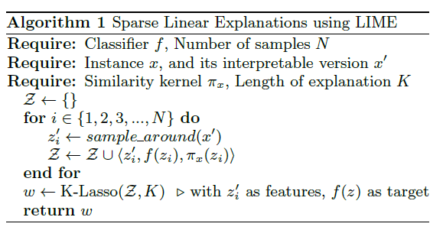
整個LIME就是實行LASSO迴歸
找出K個重要的features，回傳對應的weight(beta)
Notes:
K個beta

Slide 16
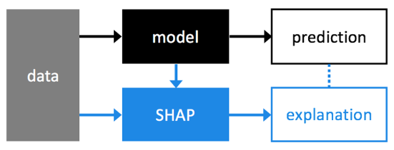
SHAP – SHapley Additive exPlanations
提供了一個理論上最優的”特徵重要程度”的分配
並且提出在資料或特徵非常大的情形下，
如何近似此最優解的方法

Slide 17
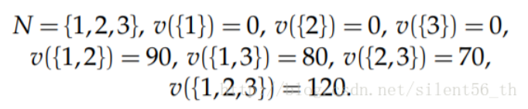
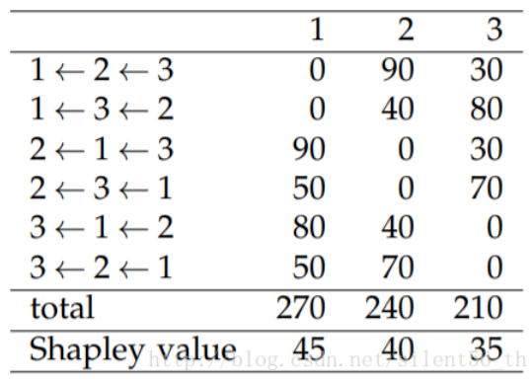
賽局Shapley Value釋義
前提：需先知道”所有”可能的成員組合之下，所達成的產值(coalition)
在算出此人加入後，在各順序下，對產值的“邊際貢獻”
邊際貢獻的加權平均即為Shapley Value

Slide 18
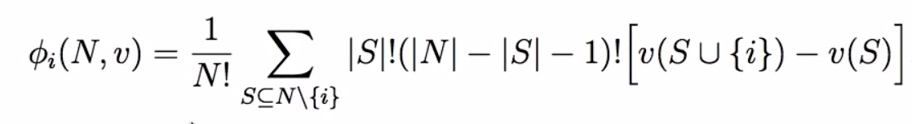
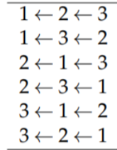
賽局Shapley Value釋義
窮舉所有可能次數
1/3!
=1/6
邊際貢獻值出現的次數
邊際貢獻的值
V(1,2,3) – V(2,3) =
120 – 70 = 50
此順序出現2次
假設你要算player 1 之邊際貢獻
在此權重為2

Slide 19
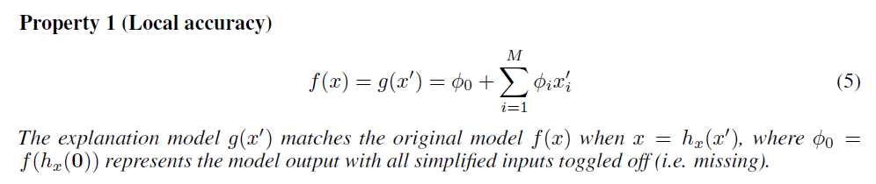
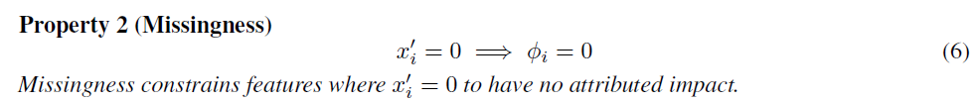
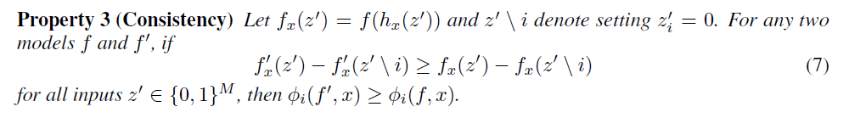
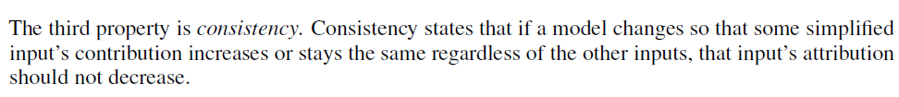
在機器學習下，最優解Shapley value之三大特性
Notes:
On Consistency:
A模型預測值的變動的程度如果大於B模型預測值的變動程度
那麼A模型的attribution(貢獻值)至少要>=B模型的預測直
Note:
Xgboost tree based global importance
Weight. The number of times a feature is used to split the data across all trees.
Cover. The number of times a feature is used to split the data across all trees weighted by the number of training data points that go through those splits.
Gain. The average training loss reduction gained when using a feature for splitting.

Slide 20
在機器學習下，最優解Shapley value之三大特性
A
B
Notes:
On Consistency:
A模型預測值的變動的程度如果大於B模型預測值的變動程度
那麼A模型的attribution(貢獻值)至少要>=B模型的預測直
Consistency. Whenever we change a model such that it relies more on a feature,
then the attributed importance for that feature should not decrease.
https://towardsdatascience.com/interpretable-machine-learning-with-xgboost-9ec80d148d27 consistency showcase for tree(xgboost)
Accuracy. The sum of all the feature importances should sum up to the total importance of the model. (For example if importance is measured by the R² value then the attribution to each feature should sum to the R² of the full model)

Slide 21
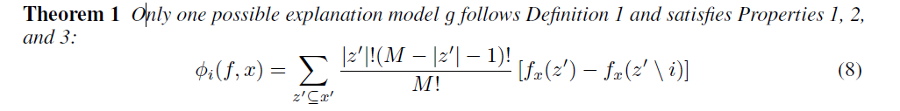
只有一種解釋模型滿足這三個條件
其他模型都會違反1. Local Accuracy 或 3. Consistency之特性
證明略，還會導到另一篇有關Shapley Value的論文

Slide 22
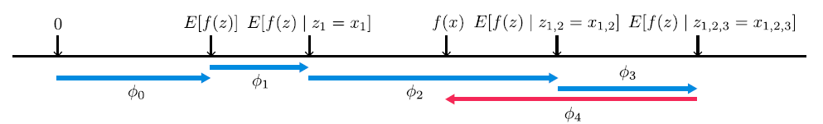


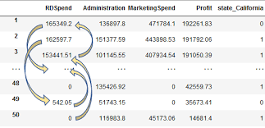
在解釋模型SHAP下的Shapley value
SHAP之最優解Shapley Value
Mapping為該features有沒有出現的vector
整個game為平均值的預測值與該instance預測值的差異
把這個差異 attribute到各features裡 (Shapley Value)
該instance下，在我們不知道任何features的情況下的預測值
(各feature用平均值代替)
該instance下，知道了全部features的預測值
v.s. ELI5 Permutation Importance

Slide 23
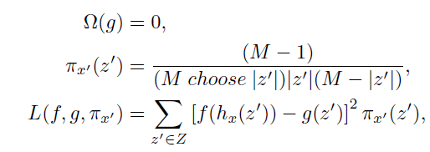
True “Shapley Value” is Intractable
每個被遮蓋掉的不同組合，都須train一個相關的模型
假設有p個features，要train出 p!(共有p!個可能性)
種模型
SHAP論文提倡使用Kernel SHAP(LIME+Shapley Value)近似方法來算出Shapley value
在LIME架構下的Shapley Value
不限制複雜度
原本在LIME的距離（權重）公式，改為Shapley Value之順序公式
與LIME一樣是最小平方法
沒有懲罰項，Kernel SHAP為一個Weighted Linear Regression

Slide 24
LIME與SHAP之比較
 | LIME (Local Interpretable Model-agnostic Explanations) | SHAP論文 (SHapley Additive exPlanations)
近似 | 近似模型之預測值 | 近似模型之Shapley Value
模型適用程度 | Model-agnostic | Model-agnostic(Kernel SHAP) Faster : Model-specific(Linear SHAP、Deep SHAP e.t.c.)
Data Mapping方式 | Mapping不特定 | Mapping特定
Overall Contribution | 預測值的值 | 預測值與平均預測值的差
Notes:
Kernel SHAP = Linear LIME+ Shapley Value
抽樣的不同：LIME是在鄰近的地方抽，SHAP是抽features之permutation
(1) applying sampling approximations
to Equation 4, and
(2) approximating the effect of removing a variable from the model by integrating
over samples from the training dataset. This eliminates the need to retrain the model and allows fewer
than 2jFj differences to be computed.
LIME is actually a subset of SHAP(additive feature attribution methods)

Slide 25
03
Microsoft InterpretML

Slide 26
簡介
預測方法
各種white box(較好解釋的) model或black box model
EBM(Explainable Boosting Machine) from Microsoft -
GA2M algorithm
解釋方法(可能還有更多，但底下是官方有介紹到的)
Local Explanations : LIME、KernelSHAP
Global Explanations : Morris Sensitivity、Partial Dependence
In the beginning machines learned in darkness, and data scientists struggled in the void to explain them.
Let there be light.

Slide 27

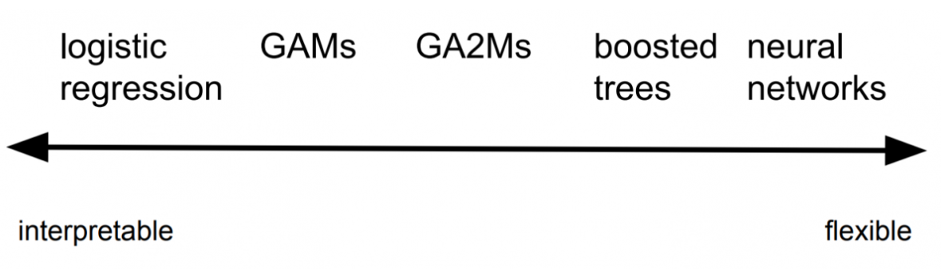
自家開發演算法 GA2M
Explainable Boosting Machine(EBM)
背後之演算法GA2M
號稱很準確又很好解釋的”預測’模型
Accurate and Intelligent

Slide 28
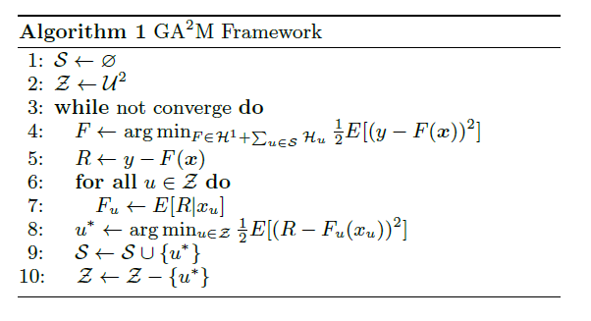


From GAM to GA2M
GA2M Algorithm
GAM
accuracy
GA2M
即GAM加入Pairwise Interactions
先使用最小平方法fit a base GAM model
把此model剩下的殘差( R ) 用交叉項的Model來解釋
每一次找出一組最具影響的交叉項，加入模型，直到accuracy不再顯著增加為止
假設樣條(spline)函數，則fit a GAM model可簡化為fit a GLM model => 使用最小平方法
Notes:
EBM 用C語言實現

Slide 29
Use Interpret
資料集 – bank marketing dataset
https://archive.ics.uci.edu/ml/datasets/Bank+Marketing
其中一個feature (duration)算是data leakage
=>多數準確的模型通常都會學到此feature

Slide 30
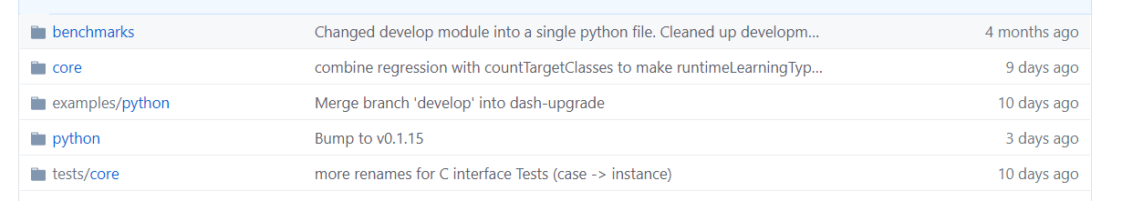
感想
我使用起來覺得是個蠻不錯的產品，蠻簡單方便使用的，但我沒train過deep neural network用InterpretML，不知道會不會難用或是解釋太久
但個人猜測應該簡單很多(至少跟data shapley比)
開源碼最近有持續再更新
If a tree fell in your random forest, would anyone notice?

Slide 31
04
Data Shapley

Slide 32
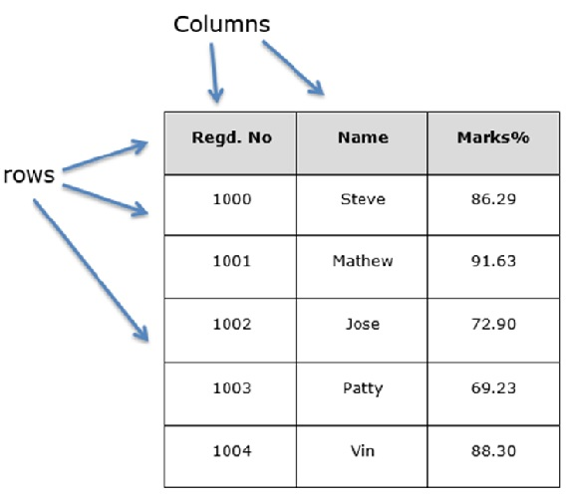
簡介
LIME、SHAP、及其他許多解釋模型 – Additive Feature Attribution Methods
Data Shapley – Valuation of Data
Game(Overall Coalition)變為
Train set在test set之
Performance score
找出每個data point貢獻了performance多少

Slide 33


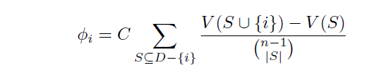
簡介(the Shapley Value)
D = train set, A = Algorithm, V = score
其中
為一個計算在某一個Subset of train set (S) 下，用test set算出的分數(accuracy,f1,auc … etc.)
一直使用同個algorithm，在不同的資料子集合訓練新的模型
Notes:
給定Algorithm，不是給定模型

Slide 34
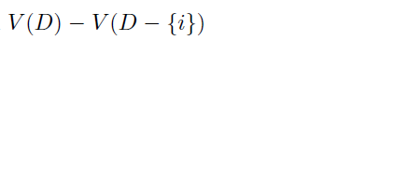
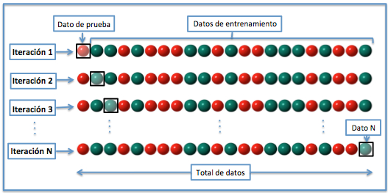
簡介
Leave one out score(LOO performance method, not CV) is actually a subset of Data Shapley ：
Data Shapley 之最後一個marginal contribution (即為LOO)：
當Subset限制只能是Universal set的時候，Data Shapley = LOO
Train set
Train set - 其中一個data point
LOO是一次扣掉一個train data point：
而Data Shapley是一次算一組subset(不同的子集合剪掉一個元素，相減)

Slide 35
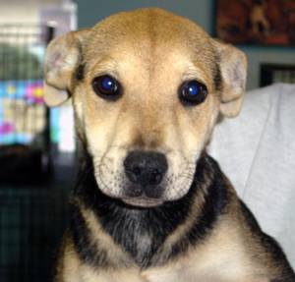

實作圖+demo?(show結果為主)
資料集 – 貓與狗的圖片https://github.com/Pranaw99/Image_Classification_CNN/tree/master/dataset

Slide 36
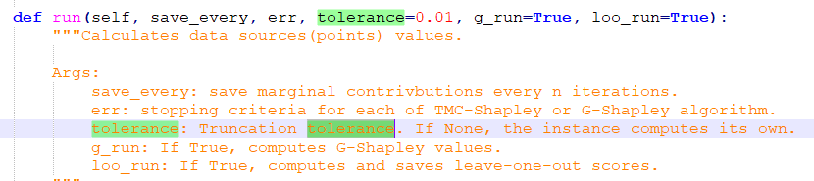
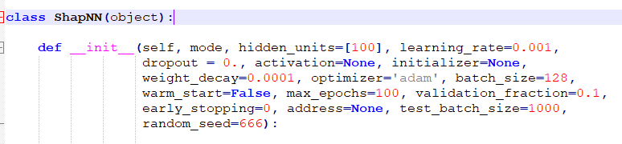
用Neural Network來train一個分辯貓與狗的模型，並用ShapNN算出data shapley value
ShapNN內部預設值
可以看的出來這只是一個簡單的two-layer neural network 只有一層100個hidden unit的hidden layer

Slide 37
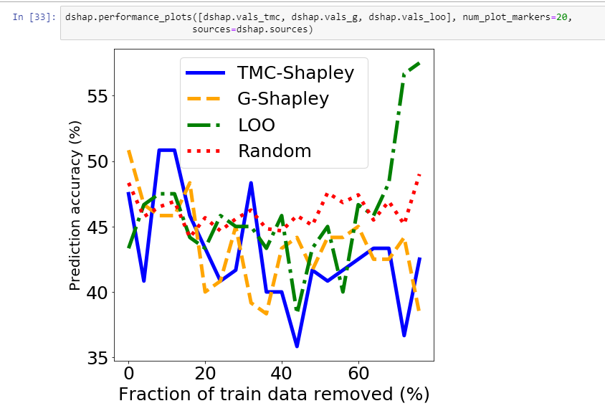
跑(train 50,test 200)已花超過12小時的時間

Slide 38
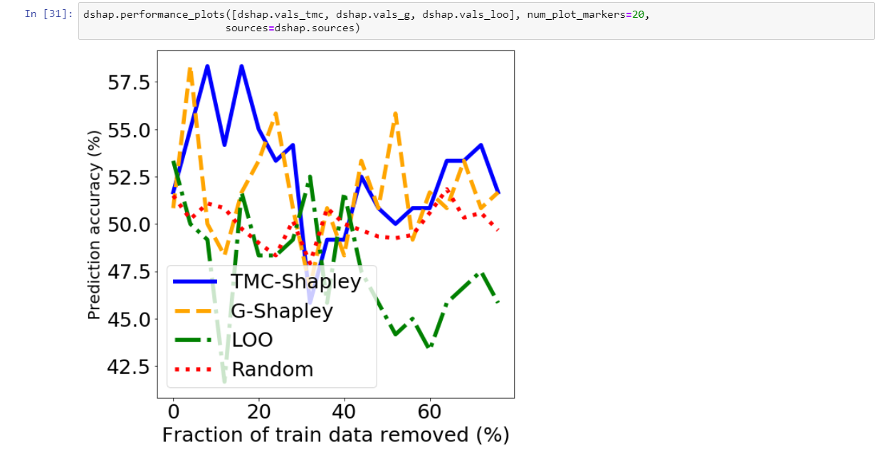
跑第二次

Slide 39
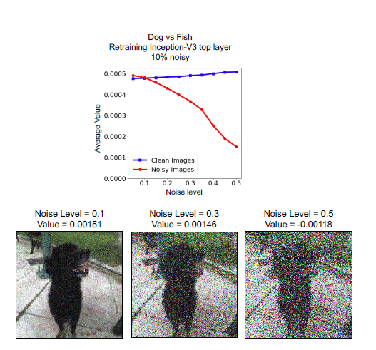
Data Shapley Value高與低的Instance
論文其實有做把Gaussian Noise加入圖像
證明了糊掉的影像的確會有負價值的Shapley Value
礙於時間與能力，我沒有用我的資料集證明這個例子，實屬可惜
Model
ImageNet 1200 dog and fish pictures
Randomly select 500 each
Inception-V3 network
Logistic regression on top of it
最後隨機挑其中100張放入高斯雜訊，算出DataShapley

Slide 40
05
結論

Slide 41
LIME、SHAP
LIME算是開啟Interpretable ML被重視的先河
(首先?)提出以一個解釋模型來近似預測模型的預測能力，並試圖從解釋模型來Interpret
SHAP則是以數學理論的角度改善了LIME
以及創造了Interpretable ML的架構(Shapley Value)
證明Shapley Value為最公平公正的attribution method
至今Shapley Value還是解釋模型的主流

Slide 42
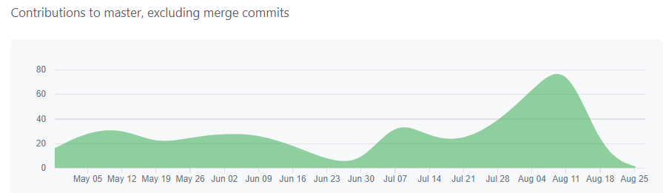
Microsoft Interpret
Microsoft Interpret可望成為解釋模型的主流應用套件
(If Interpretable ML becomes a thing to begin with.)
GA2M見仁見智，本身就是統計學習的模型，我個人認為不是很好解釋

Slide 43
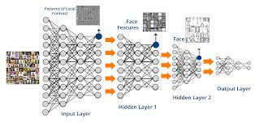
Data Shapley
Data Shapley非常吃運算資源
除非資料集大小(features與instances數量)不高，才有機會在可接受的時間內算出來
較適合應用在資料集比較“稀有”的時候
以算出各資料點的價值
通常會想要以解釋模型來解釋的預測模型，都是比較大型的black box model
要使用Deep Learning算Data Shapley，accuracy通常都很差
(這樣解釋還有意義嗎)

Slide 44
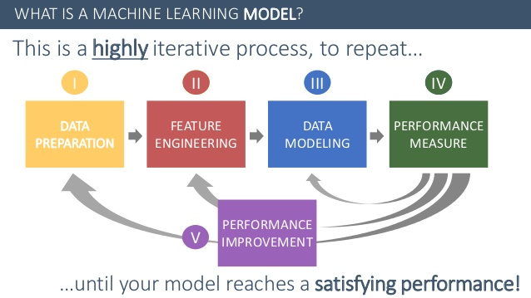
到底InterpretML與我何關？
Interpret Machine Learning可以加速建一個良好模型！
得知模型大概是怎麼預測後，也許會迸發更好的想法

Slide 45
2019
謝謝Cathay LAB給我這個機會！
CIP LAB 邵立瑜 時間：2019年8月29日
GitHub :
https://github.com/GISH123/Cathay-Holdings-CIP-Projects-for-Interpretable-Machine-Learning

Slide 46
References
Papers、Books
An introductive book for Interpretable ML
https://christophm.github.io/interpretable-ml-book/index.html
LIME
https://arxiv.org/abs/1602.04938
SHAP
https://arxiv.org/abs/1705.07874
Microsoft GA2M Algorithm
http://www.cs.cornell.edu/~yinlou/papers/lou-kdd13.pdf
Data Shapley
https://arxiv.org/abs/1904.02868
及各大Medium上相關的文章
Notes:
模板来自于 http://www.ypppt.com

Slide 47
?
補充說明(有時間在說)

Slide 48
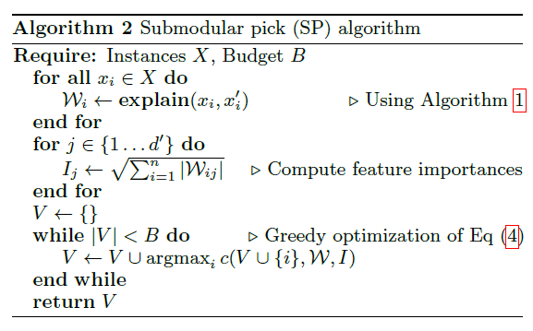
LIME Algorithm 2 : SP-LIME演算法
Features set(all features
 | w1 | w2 | w3 | w4 | w5
x2 | w21 | w22
x4 |  | w42 | w43
x7 |  | w72 | w73
x11 |  | w112 |  | w114
x20 |  |  |  |  | w205
主要是進行多次LIME（多個data instance)之後，用一個很簡單的方法”哪些features(super pixels)出現多次就選出來”，代表預測模型大概主要靠哪幾個features在做預測
選擇之 data point
(也可全選)
Algorithm 1之結果
假設B = 2
可看到w2與w3最常出現，把w2與w3當做最重要的features
Overall Importance，屬於Global interpretation

Slide 49
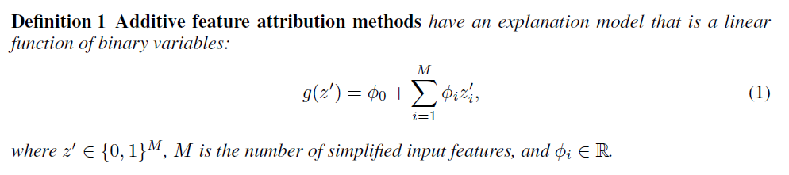
SHAP之Additive feature attribution methods：
LIME、DeepLIFT皆屬於此

Slide 50
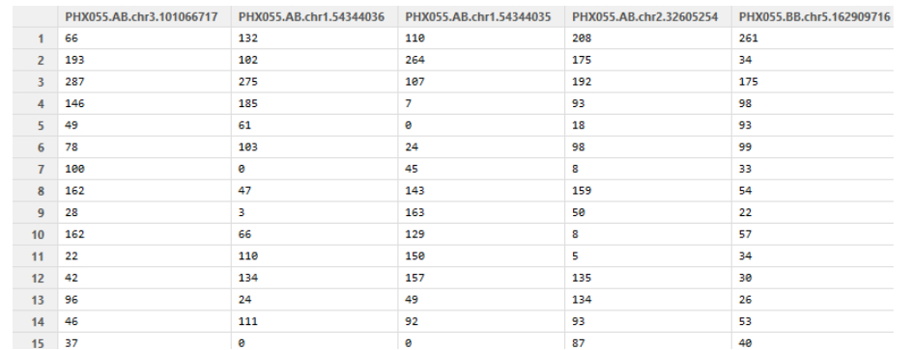
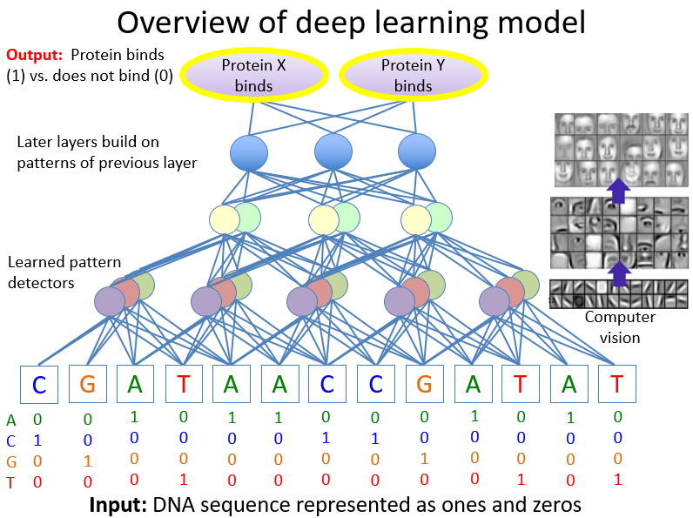
SHAP還有一些Model-specific方法，主要為改善效率
1000+ columns
可以想像在資料多、features很多，且預測模型很複雜(Deep Learning)的情況下，Kernel SHAP時間效率仍然infeasible
該論文有研發了4種個快速的近似方法，其中包含一個使用到DeepLIFT的DeepSHAP，在此不多做說明
2018原作者又發了一篇論文，用TreeSHAP解釋Tree-based ensemble(XGBoost)

Slide 51
公式差異
LIME
SHAP

Slide 52
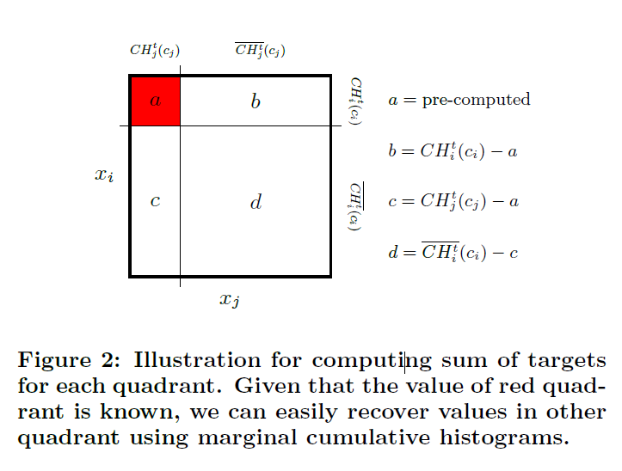
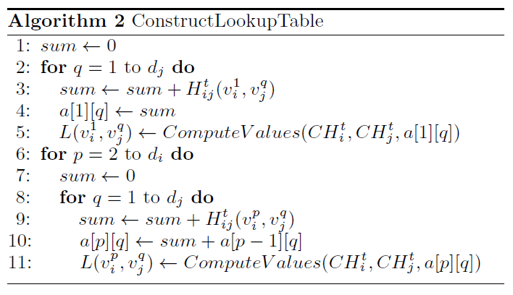
GA2M Paper裡面還有一個Microsoft命名為FAST的演算法
主要是用來加速計算GA2M的速度(in a small cost of accuracy)
改善以前GAM比較不效率的方法
這邊就不特別介紹了

Slide 53
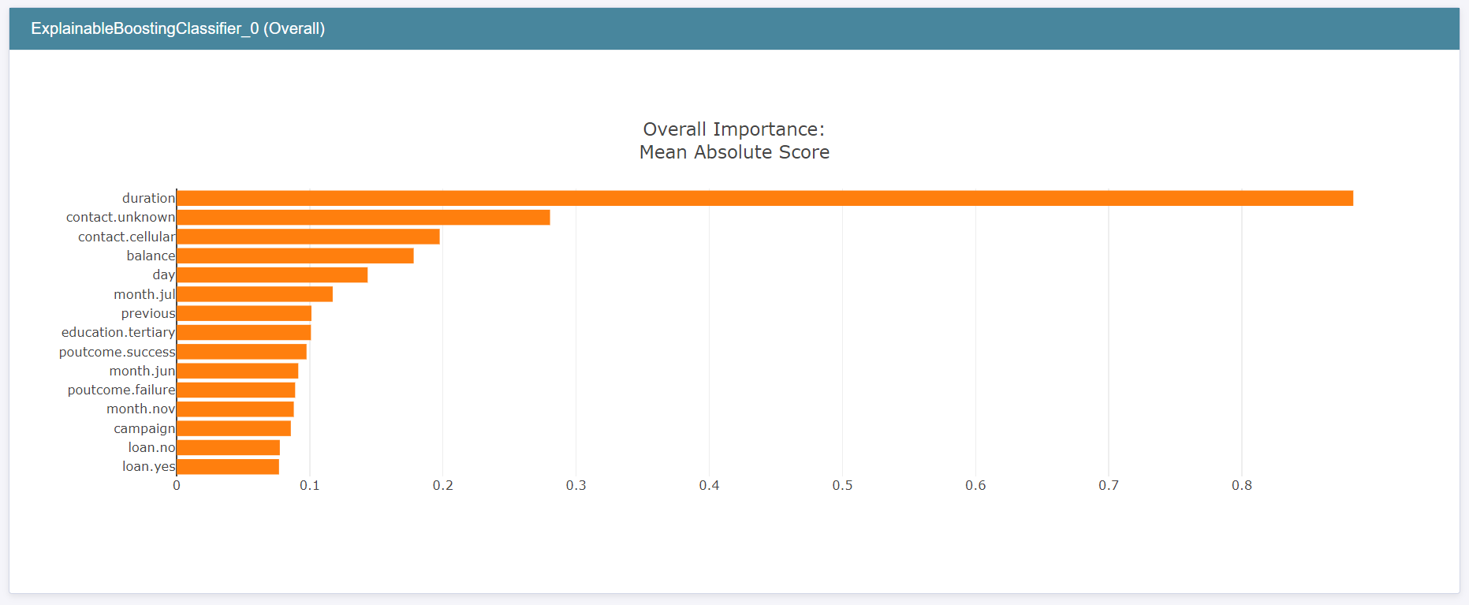
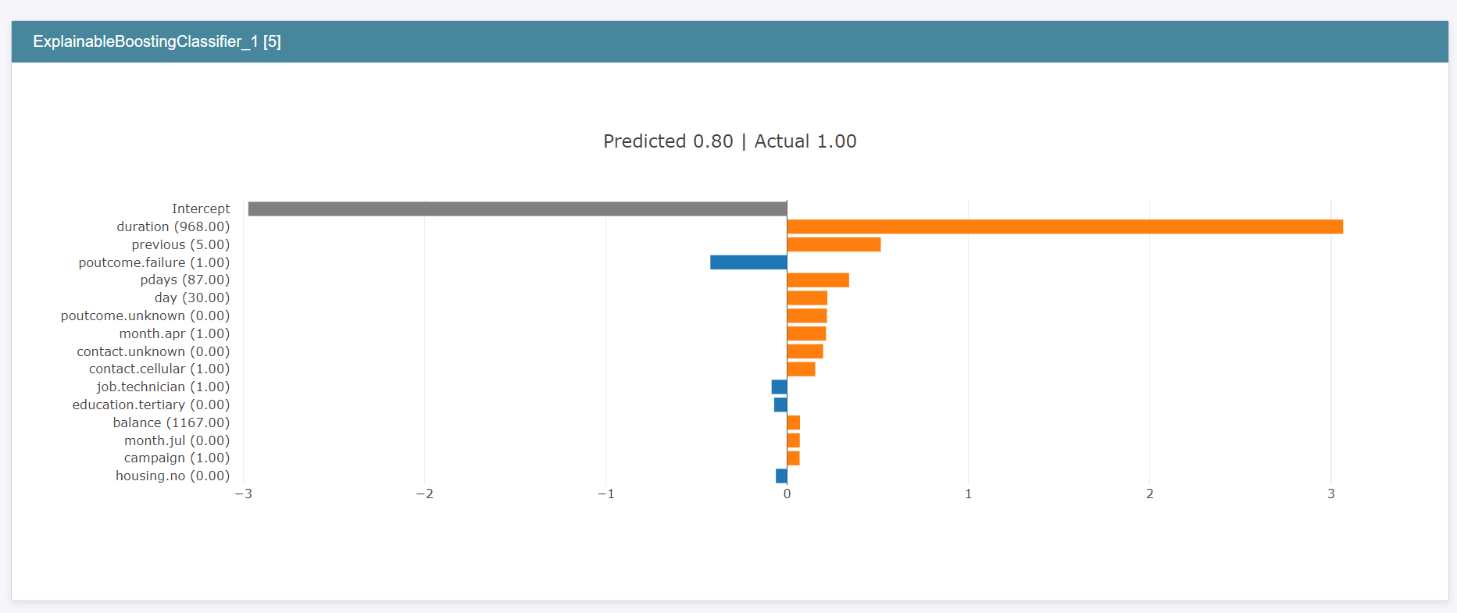
GA2M
Ebm的預設解釋方法：
Local 應該也是用Kernel SHAP
Global 為Mean Absolute Score
但也可以使用之前提到的解釋方法
Morris Sensitivity
“Sensitivity analysis looks at how the output of a model (i.e. simulation) varies, as the inputs are changed.“
“The Morris method (Morris, 1991) allows the user to identify influential and non-influential numeric inputs.”
From http://www.apsim.info/ApsimxFiles/Sensitivity_MorrisMethod3641.pdf
Notes:
Morris : Feature-wise, one step at a time
v.s. LOO – instance wise

Slide 54
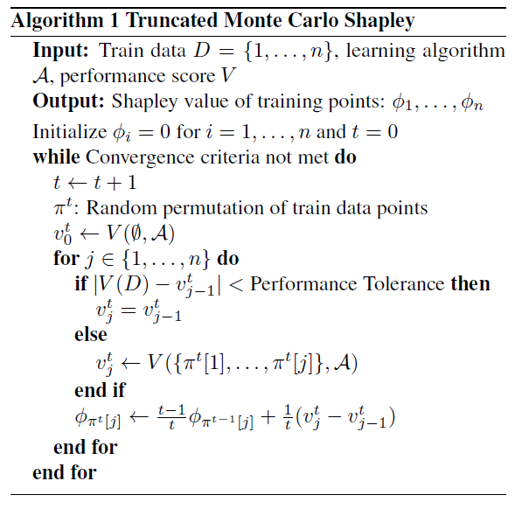
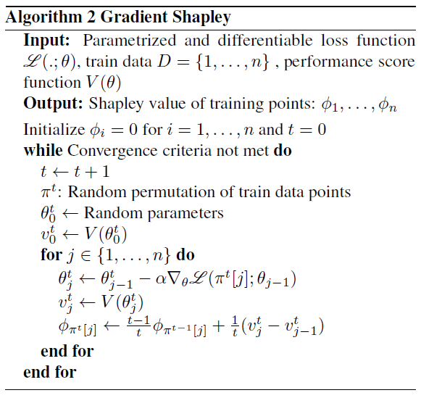
Algorithms
G-Shapley
TMC-Shapley
Convergence criteria
自己設定
重新Fit Model
內部預設0.01
Gradient Descent
前面提到算Shapley value需要每個順序的組合
這邊以MC method來隨機出順序組合(permutation)
算出此組合的所有subset之marginal contribution，
重複多次組合，每一次組合一組各資料的shapley value，取平均
不重新train model
只train model for 1 epoch
使用gradient descent找出該Algorithm之最佳hyper-parameter set
Update model on one data point at a time

